Slide 1
Realizacija mrežne verzije računarske igre „Čistač mina“ Primenom Unity razvojnog okruženja
David Manić

Slide 2



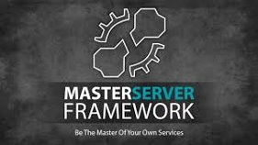
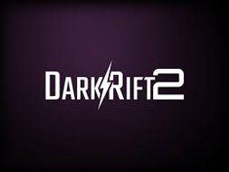

Istraživanje multiplejer rešenja

Slide 3
 | Unity | Photon | SpatialOS | Masterserver Framework | Forge | Dark Rift | Photon On-premise
Server Authority | ✓ | X | X | ✓ | ✓ | ✓ | ✓
Loadbalancing | ✓ | ✓ | ✓ | X | X | X | ✓
Headless | ✓ | ✓ | ✓ | X | X | ✓ | ✓
Matchmaking | ✓ | ✓ | ✓ | ✓ | poor | ✓ | ✓
Free CCU | 20 | 20 | Free Development | No limit | No limit | No limit | 100

Slide 4
Izrada aseta

Slide 5
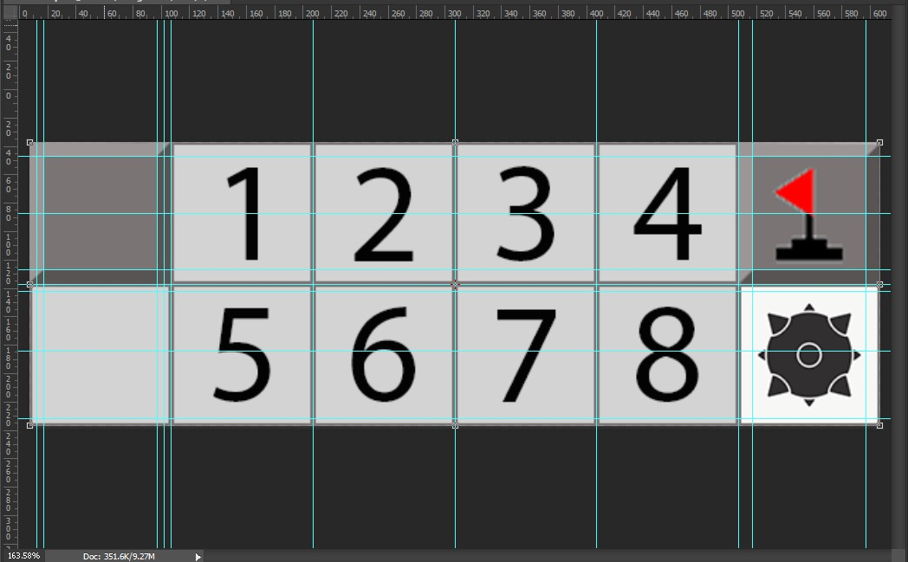
Izrada aseta za igru

Slide 6


Izrada aseta za glavni meni
Klizač
Dugme

Slide 7
Izrada menija

Slide 8
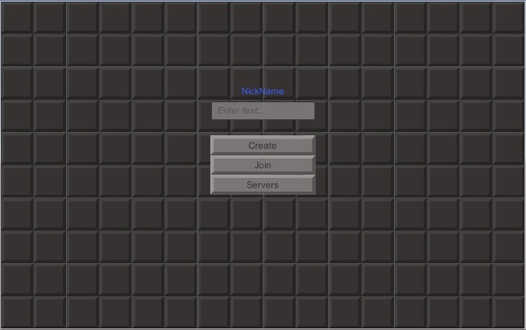
Glavni meni

Slide 9
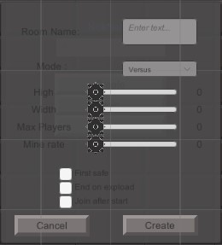
Panel za kreiranje igre

Slide 10
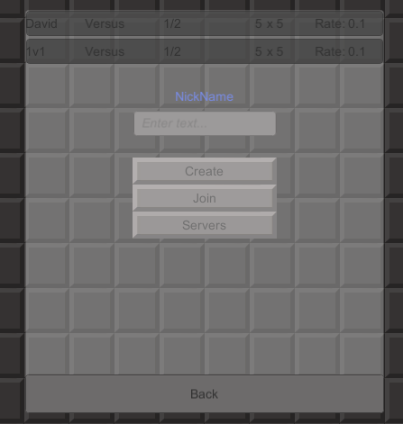
Panel sa serverima

Slide 11
Izrada multiplejer scene

Slide 12
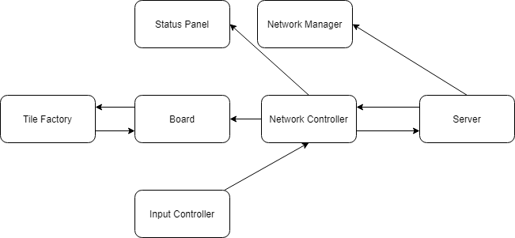
Arhitektura igre

Slide 13
Arhitektura igre
Tile Factory – Odgovoran za kreiranje sprite-ova
Board – Vizualna i logička prezentacija table
Network Controller – Kontroliše sav saobraćaj ka i od server koj se odvija u sobi
Input Controller – Kontroliše ulaz igrača
Status Panel – Prezentuje poene igrača
Network Manager – Kontroliše konekciju to ulaska u
sobu, kao i nakon izlaska.

Slide 14
Izrada servera

Slide 15
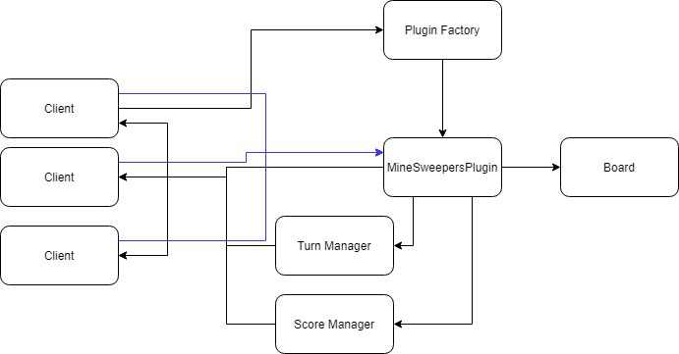
Arhitektura servera

Slide 16
Arhitektura servera
Client – Igrač
Plugin Factory – Odabira plugin
MineSweepersPlugin – Osnovna klasa ya oba moda igre
Board – Simulacija igre
Turn Manager – Odgovoran za raspored igranja
Score Manager – Odgovoran za poene

Slide 17
Testiranje

Slide 18
Testiranje Igre
Functionality testing (Testiranje funkcionalnosti)
Regression testing (Ponovno testiranje)
Compliance testing (Ispitivanje usaglašenosti) - Sony, Microsoft, Nintendo
Compatibility testing (Ispitivanje kompatibilnosti)
Localization testing (Testiranje lokalizacije)
Soak testing
Beta testing (Beta testiranje)
Load testing ( Test opterećenja)
Multiplayer testing (Testiranje za više igrača)
Playtesting(Testiranje igrom)

Slide 19
Publikacija

Slide 20


Hosting opcije
Free-tier godinu dana
Pay as you go
Free trail mesec dana
Pay as you go

Slide 21
Sažetak

Slide 22
Unity networking, SpatialOS i Photon pružaju neverovatno lakoću i pouzdanost u kreiranju multiplayer igara. Pogodni za male timove.
Loadbalancing i pay-as-you-go su od krucialnog značaja za male studije koji zele da dosegnu što veću publiku uz malo novčanih sredstava.
Unity kao engine postaje sve zastupljeniji i pouzdaniji. Unity zajednica je najrazvijenija u odnosu na ostala resenja, na sta ukazuju brojni tutoriali na internetu.

